Slide 1
ПРОЕКТ Реализация курса «Применение поликультурного образования на уроках химии» в рамках подготовки будущих учителей химии
Федеральное государственное бюджетное образовательное учреждение
высшего образования
«Самарский государственный социально-педагогический университет»
Артамонова Татьяна Александровна
Ф.И.О. научного руководителя: | Нелюбина Елена Георгиевна, доцент, кандидат педагогических наук.
Самара, 2017 г.

Slide 2
Цель проекта
Интерес высшей школы к поликультурному образованию обусловлен необходимостью межнационального диалога и сотрудничества, усилением движения этнических и расовых меньшинств за свои права в многонациональных регионах и государствах. Учебным заведениям следует ответить на потребность воспитания основ межкультурного взаимодействия учащихся из семей разных социальных страт и профессий.
Цель проекта: формирование способности использовать принципы поликультурного образования на уроках химии.

Slide 3
Задачи проекта
в области педагогической деятельности:
изучение общих вопросов поликультурного образования;
поликультурное образование как метод обучения химии;
воспитательный и развивающий аспект поликультурного образования;
влияние поликультурного образования на эффективность обучения химии;
разработка уроков с применением элементов поликультурного образования на уроках химии.
в области проектной деятельности:
проектирование содержания образовательных программ и современных педагогических технологий;
моделирование индивидуальных маршрутов обучения;
в области научно-исследовательской деятельности:
формирование экспериментальных умений обучаемых.
в области культурно-просветительской деятельности:
формирование нравственности, патриотизма, культуры труда и общения, эстетической, этической и экологической культуры обучающихся;
воспитание диалектико-материалистического мировоззрения учащихся.

Slide 4
В вузах многонациональной России злободневность теоретической и практической подготовки к поликультурному воспитанию и обучению обусловлена необходимостью формирования и развития новой национальной общности – россиян.
Растет необходимость ответов на широкий круг научных и методических вопросов педагогической деятельности в поликультурной и полиэтнической среде – от реализации демократических идеалов до внедрения иных программ, форм и методов воспитания и обучения.

Slide 5
В ходе реализации ООП по направлению подготовки Педагогическое образование по профилям «Биология» и «Химия» согласно учебного плана в течении 2016 и 2017 года реализуется курс по выбору студентов «Применение поликультурного образования на уроках химии».
Поликультурное образование будущих учителей направлено на обогащение содержания курса химии за счет включения историко-научных материалов о жизни и деятельности выдающихся ученых, об истории важнейших научных открытий в области химии.

Slide 6
Основными задачами преподавания курса химии в условиях поликультурного образования являются:
воспитание у учащихся уважения к истории науки, к вкладу в развитие химической науки России и других стран;
создание поликультурной среды как основы для взаимодействия личности с элементами культуры других стран путем обогащения содержания урока ис­торико-научными материалами;
воспитание уважения в истории и культуре Отечества и других народов;
формирование представления о мире как совокупности сложных взаимосвязей, когда нарушение одной из них может привести к глобальной катастрофе.

Slide 7
В процессе занятий студенты педагогического вуза учатся применять полученные знания на практике, так как процесс обучения основывается на принципе дуальности в обучении, который в полной мере реализуется в рамках данной дисциплины. Этому способствует взаимодействие образовательных учреждений всей Самарской области.
Для реализации проекта доцентом кафедры химии, географии и методики их преподавания СГСПУ Е.Г. Нелюбиной была разработана программа и учебно-методическое обеспечение данного курса.
Магистрантом 1 курса Артамоновой Т.А. проводятся занятия со студентами по данному курсу в ходе выполнения магистерской диссертации.

Slide 8
Общая трудоемкость дисциплины составляет 3 зачетные единицы. Всего 108 ч. Аудиторные занятия – 42 ч. (лекции – 16 ч., лабораторные занятия – 26 ч.). Самостоятельная работа – 66 ч.
№ | Дисциплинарные модули, темы | Виды учебной работы, трудоемкость (в часах)
 |  | Всего | Аудит. раб. |  | Сам. раб.
 |  |  | Лекции | Лаб. занятия
1. | Основные идеи концепции поликультурного образования | 26 | 4 | 6 | 16
1.1. | Анализ исторических аспектов формирования концепции поликультурного образования | 12 | 2 | 2 | 8
1.2. | Применение концепции поликультурного образования в общеобразовательной школе России | 12 | 2 | 2 | 8
Контрольное мероприятие |  | 2 |  | 2
2. | Особенности поликультурного образования на уроках химии | 82 | 12 | 20 | 50
2.1. | Задачи и принципы поликультурного образования на уроках химии. | 12 | 2 | 2 | 8
2.2. | Патриотическое и интернационалистическое воспитание на уроках химии | 12 | 2 | 2 | 8
2.3. | Метод проектов, как один из принципов реализации поликультурного образования | 14 | 2 | 2 | 10
2.4. | Жизни и деятельности выдающихся ученых- химиков. | 14 | 2 | 4 | 8
2.5. | Истории важнейших научных открытий в области химии. | 14 | 2 | 4 | 8
2.6. | Особенности поликультурного образования учащихся на уроках химии в 8-11 классе | 14 | 2 | 4 | 8
Контрольное мероприятие |  | 2 |  | 2
Итого | часов | 108 | 16 | 26 | 66
 | з.е. | 3 | 1,2 |  | 1,8

Slide 9
На занятиях проводимых по этой дисциплине, студентами разрабатываются внеклассные мероприятия (конференции, игры, круглые столы и т.д.), технологические карты уроков и внеклассных мероприятий, сценарии игр, с применением поликультурного образования.

Slide 10
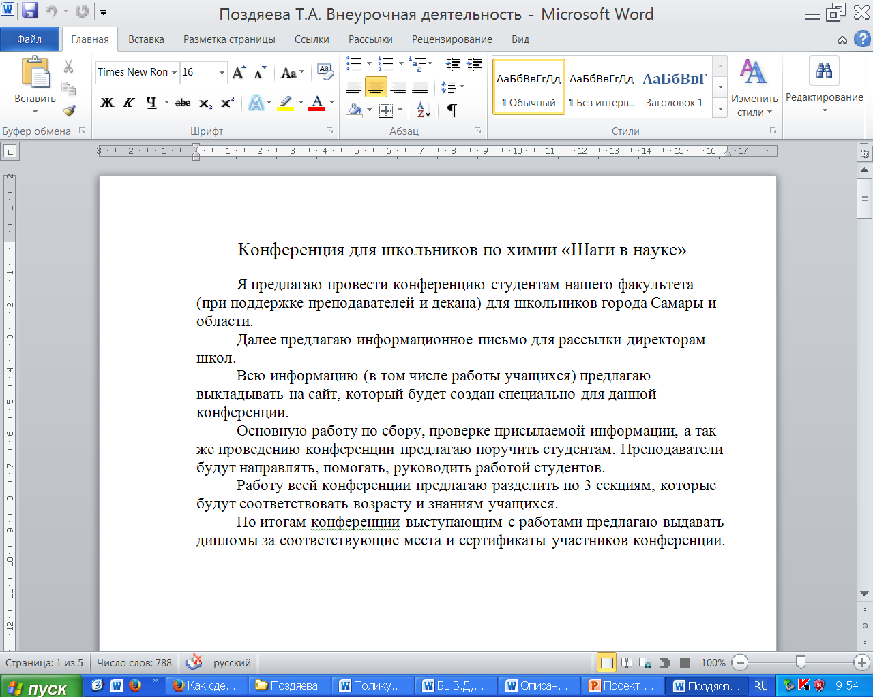
Конференция для школьников по химии «Шаги в науке»

Slide 11
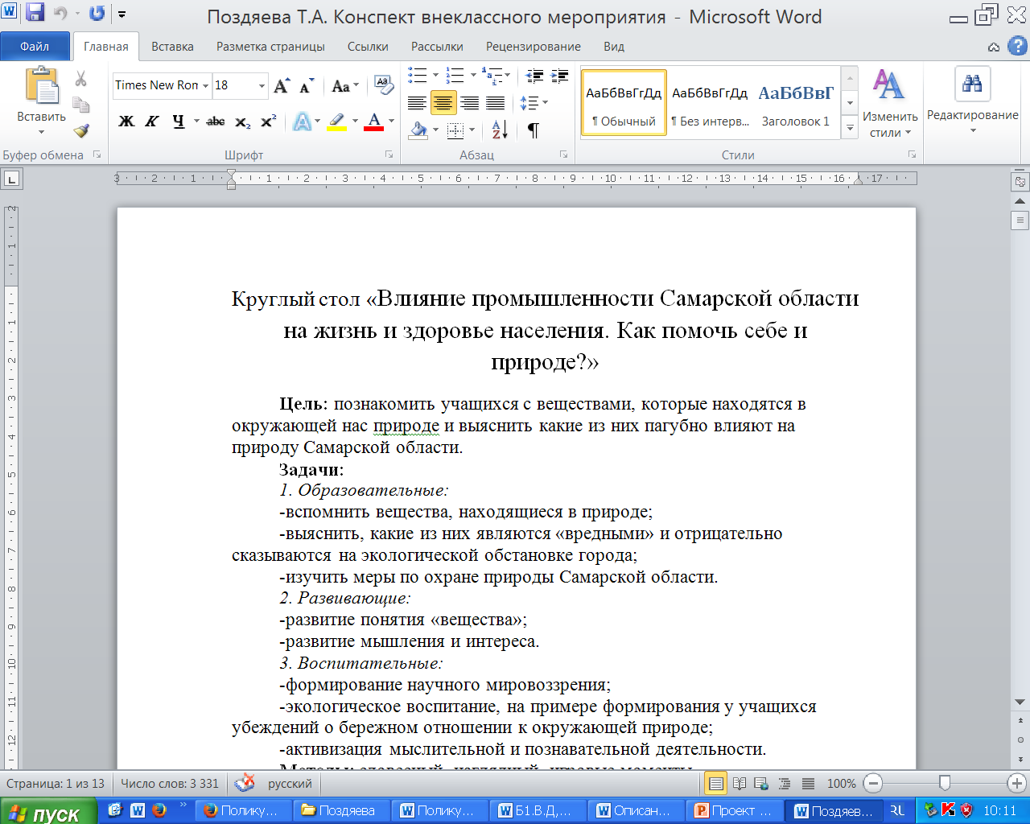
Круглый стол «Влияние промышленности Самарской области на жизнь и здоровье населения. Как помочь себе и природе?»

Slide 12
Аналог телепередачи «Большой вопрос»

Slide 13
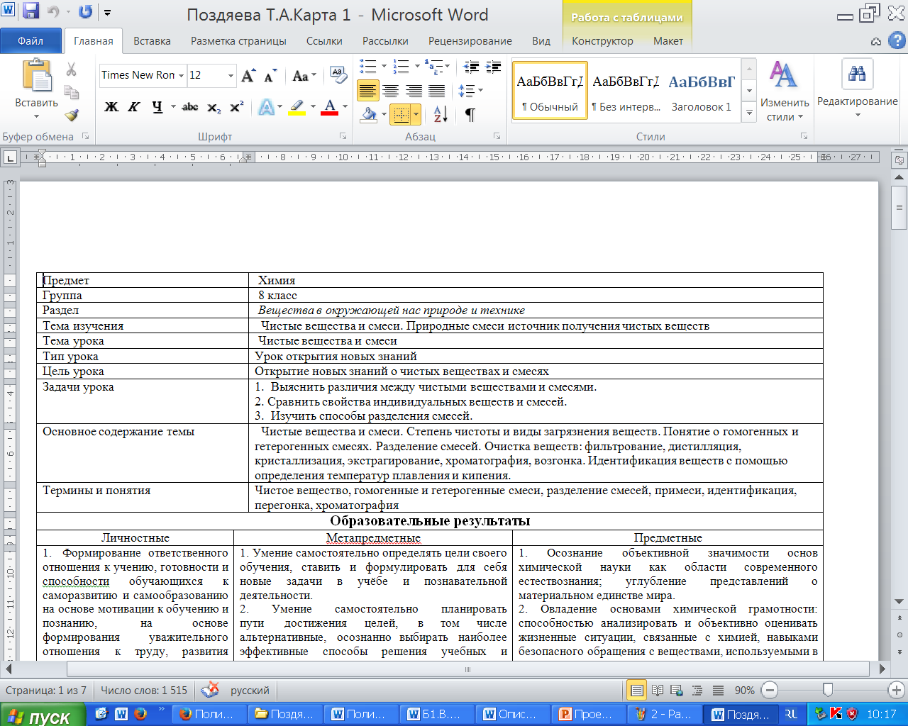
Технологическая карта урока

Slide 14
Опыт организации сотрудничества между тремя образовательными учреждениями Самарской области
ФГБОУ ВО «Самарский государственный социально-педагогический университет»
Естественно-географический факультет
Кафедра химии, географии и методики их преподавания
ГБОУ ДПО ЦПК «Кинельский Ресурсный центр» Самарской области
ГБОУ ДПО ЦПК «Сергиевский Ресурсный центр» Самарской обслати

Slide 15
Взаимодействие образовательных учреждений на примере системы «Ресурсный центр-Вуз» осуществляется по следующим направлениям:
организация научно-практических окружных семинаров для учителей
проведение мастер-классов
участие преподавателей в качестве членов жюри и экспертов в конкурсах
проведение совместных конференций различного уровня
публикация научно-методических работ
рецензирование рабочих программ преподавателей
проведение совместных конкурсов различного уровня

Slide 16
Взаимодействие образовательных учреждений на примере системы «Ресурсный центр-Вуз» осуществляется по следующим направлениям:
научно-методическое сопровождение программ внеурочной деятельности
банк педагогического опыта
тренинги по подготовке учащихся к сдаче ОГЭ и ЕГЭ по химии
курсы повышения квалификации с учителями
Областной фестиваль педагогов, работающих с одаренными детьми с участием детей и демонстрацией их достижений «Изумруды»

Slide 17
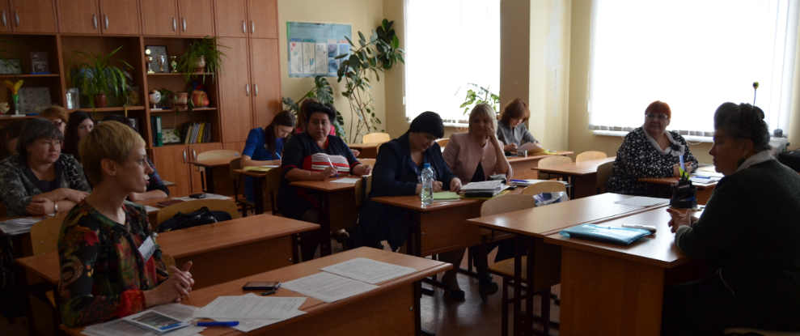
Организация научно-практических окружных семинаров для учителей
На базе ГБОУ СОШ «Лидер» 25 марта 2015 года состоялся областной научно-практический семинар по теме «Диссеминация опыта реализации профессионального стандарта педагога в режиме сетевого общения учителей предметников», в работе которого приняли участие более 30 учителей области. Такие окружные семинары являются периодическим (1 раз в полгода). В основном программы семинаров разрабатывает и проводит доцент Е.Г. Нелюбина, помощь оказывают студенты выполняющие курсовые и дипломные работы под руководством преподавателей кафедры ХГиМП.

Slide 18
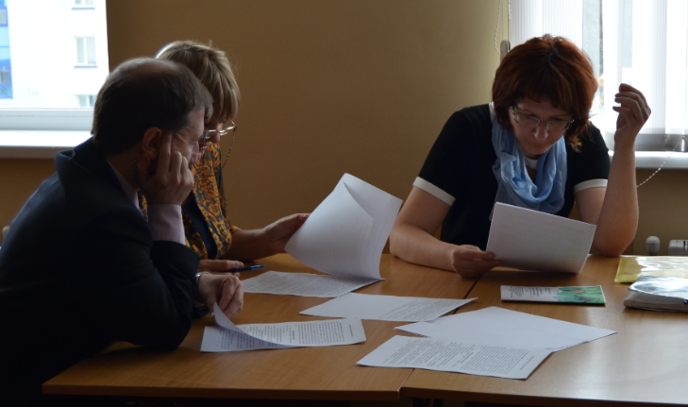
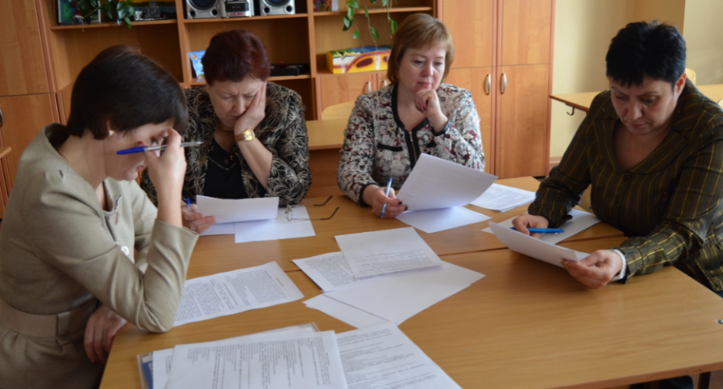
Проведение мастер-классов
мастер-класс – «Экологическое воспитание на уроках биологии»,
интерактивный тренинг – «Технологии деятельностного типа в обучении биологии»,
мастер-класс – «Лингвистическая география как инновационное направление проектной деятельности в современном образовательном процессе»,
мастер-класс – «Организация научно-исследовательской работы по географии»,

Slide 19
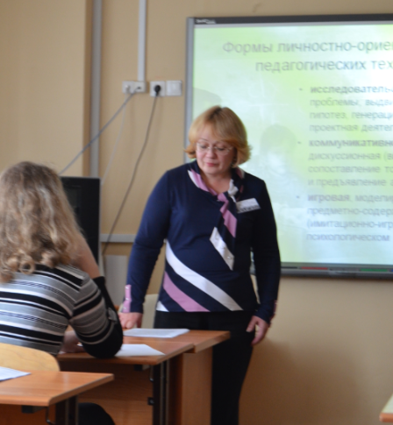
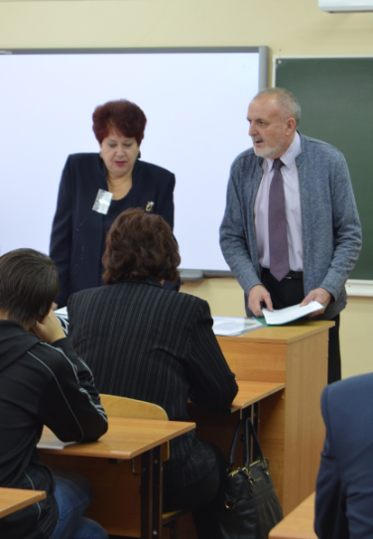
Проведение мастер-классов
мастер-класс – «Экологизация химического образования в средней школе»,
мастер-класс – «Частный психо-физиологический тип как значимый фактор образовательной деятельности», мастер-класс – «Перспективы работы, направленной на повышение качества образования по математике»,
мастер-класс – «Механизмы формирования УУД в процессе обучения математики в основной школе»,
мастер-класс – «Перспективы работы, направленной на повышение качества образования по физике».

Slide 20
Участие преподавателей в качестве членов жюри и экспертов в конкурсах
В октябре 2014 года проходил областной конкурс творческих работ учащихся «Вырасти свой кристалл», в котором приняло участие более 70 работ из разных образовательных учреждений Самарской области. Наибольшее количество работ учащихся (всего 11 работ) было представлено под руководством учителя химии О.В. Петиной, учитель биологии и химии ГБОУ СОШ №4 п.г.т. Алексеевка г.о. Кинель Самарской области.

Slide 21
Проведение совместных конкурсов различного уровня
Ученики под руководством учителей принимают активное участие во Всероссийском конкурсе научно-исследовательских работ учащихся по естествознанию «Мир, в котором я живу». Многие из них становятся победителями и призерами. В 2017 году данный конкурс будет проходить уже в 6 раз.

Slide 22
Проведение совместных конкурсов различного уровня
Областной фестиваль педагогов, работающих с одаренными детьми с участием детей и демонстрацией их достижений «Изумруды»

Slide 23
Проведение совместных конкурсов различного уровня
Международный конкурс «Экологический марафон XXI»

Slide 24
Публикация научно-методических работ

Slide 25
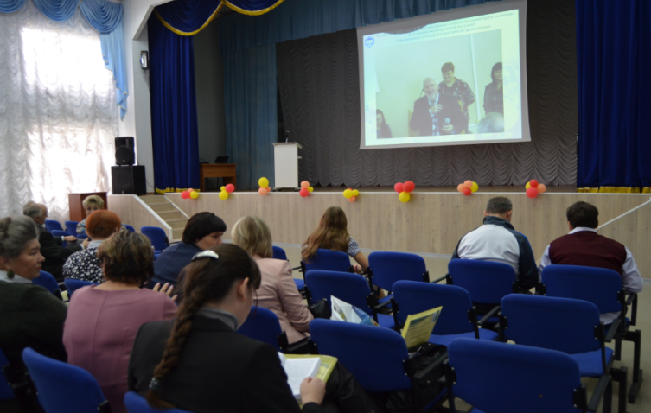
Проведение совместных конференций различного уровня
В ноябре 2014 года была организована и проведена IV Международная научно-практическая конференция «Модернизация естественнонаучного образования: методика преподавания и практическое применение», в которой приняли участие более 300 человек. Необходимо отметить что конференция является ежегодной и ее проведение планируется в 2017 году уже в 7 раз.

Slide 26
Научно-методическое сопровождение программ внеурочной деятельности
Преподаватели вуза совместно со студентами помогают проводить открытые занятия, консультируют по организации и проведению занятий в нетрадиционной форме

Slide 27
Банк педагогического опыта
«Юные исследовали»
Программа направленная на профориентационное взаимодействие с учителями и школьниками. Суть заключается в том ,что школьники приезжают в лаборатории кафедры педагогического вуза и совместно с учителями , студентами и преподавателями проводят исследования, ставят эксперименты и т.д.

Slide 28
Тренинги по подготовке учащихся к сдаче ОГЭ и ЕГЭ по химии
Проводят преподаватели и студенты вуза со школьниками района, непосредственно выезжая в школы поселений

Slide 29
Курсы повышения квалификации с учителями

Slide 30
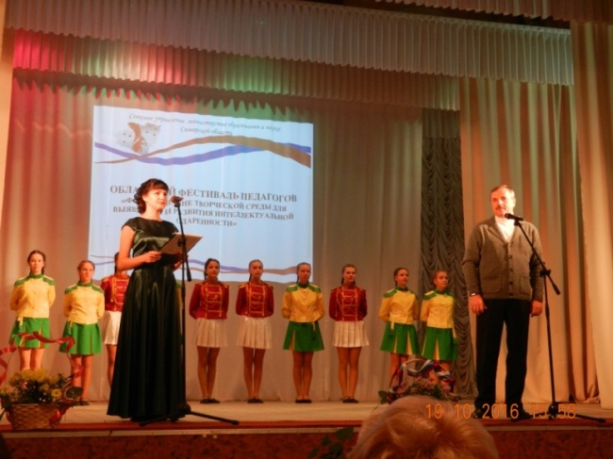
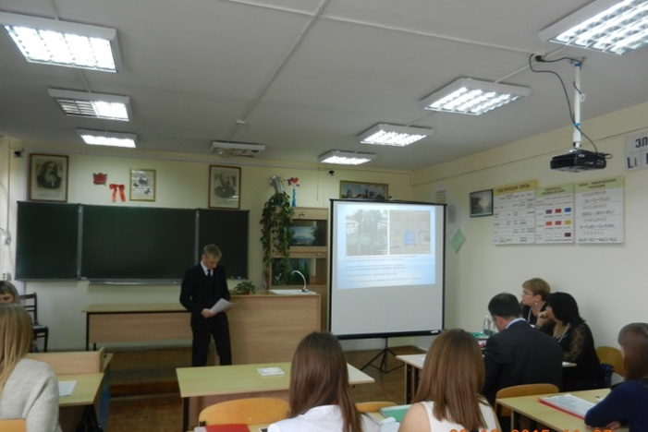
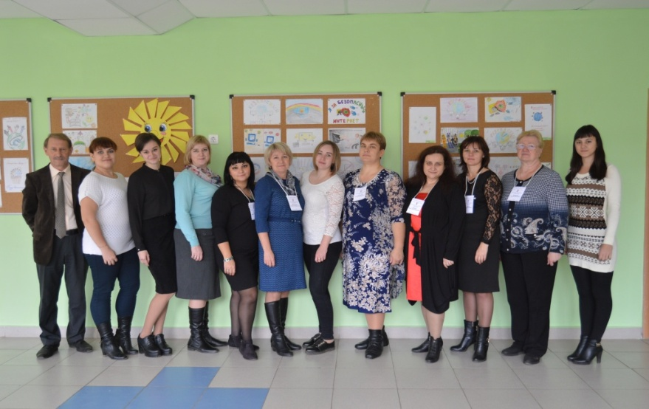
Областной фестиваль педагогов, работающих с одаренными детьми с участием детей и демонстрацией их достижений «Изумруды»
Данное мероприятие проходит уже в третий раз на территории Сергиевского района. Ежегодно количество участников увеличивается, так если в 2014 году их было около 100 человек, то в этом году в мероприятии приняло участие 450 человек. Необходимо отметить, что в 2016 году в фестивали приняли участие преподаватели и обучающиеся Оренбургской области, следовательно, фестиваль увеличивает не только численность участников, но и простирает свои границы все шире и шире по территории нашей страны. Все преподаватели нашего вуза, приглашенные на фестиваль, выступили в роли экспертов, а студенты смогли поучаствовать в качестве участников.

Slide 31
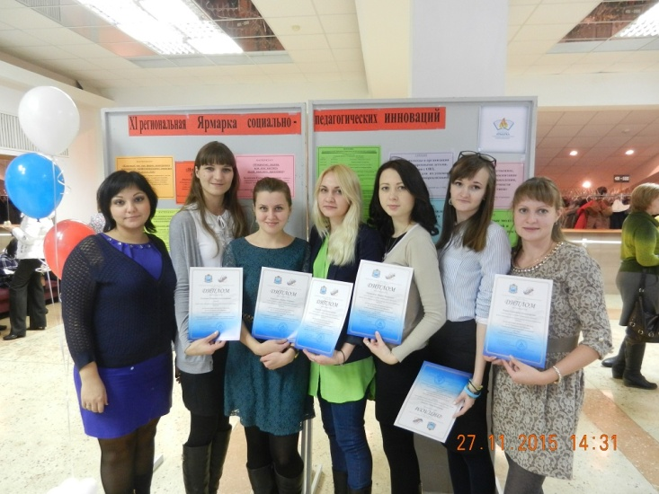
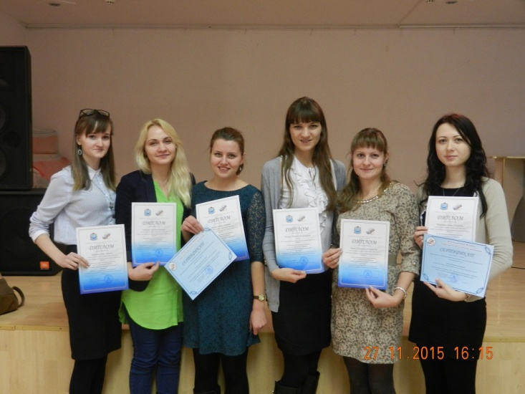
XIV Международной ярмарке социально-педагогических инноваций
В целях популяризации педагогической профессии в студенческой среде, вовлечения молодежи в профессиональную педагогическую деятельность 27 ноября 2015 года была делегирована группа студентов и преподавателей естественно-географического факультета в ГБОУ ДПО ЦПК «Отрадненский Ресурсный центр» для участия в XI региональной ярмарке социально-педагогических инноваций.

Slide 32
Если описывать результаты, полученные студентами в ходе реализации принципа дуальности, то это сертификаты, грамоты, благодарственные письма за проведение мероприятий различного уровня на базе образовательных учреждений Самарской области, публикации по темам исследования проводимых в ходе изучения данного курса, участие в конкурсах и конференциях различного уровня, выполнение курсовых и дипломных работ в рамках данной тематики.

Slide 33
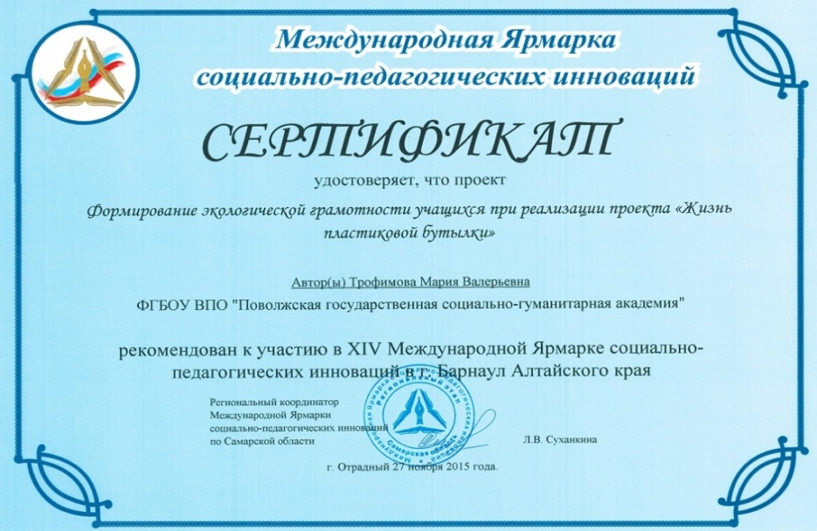
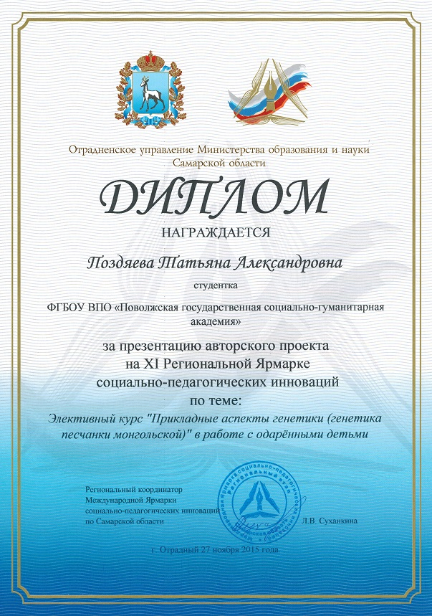
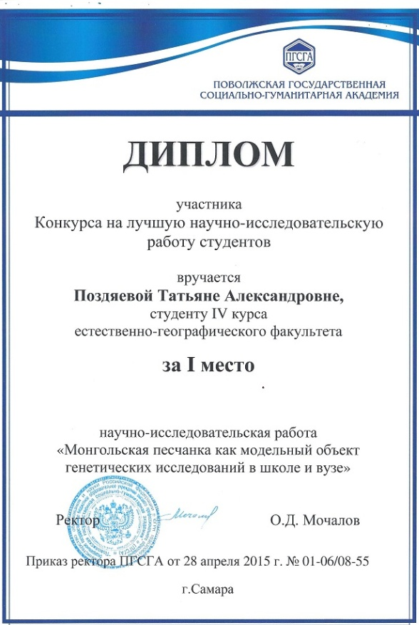
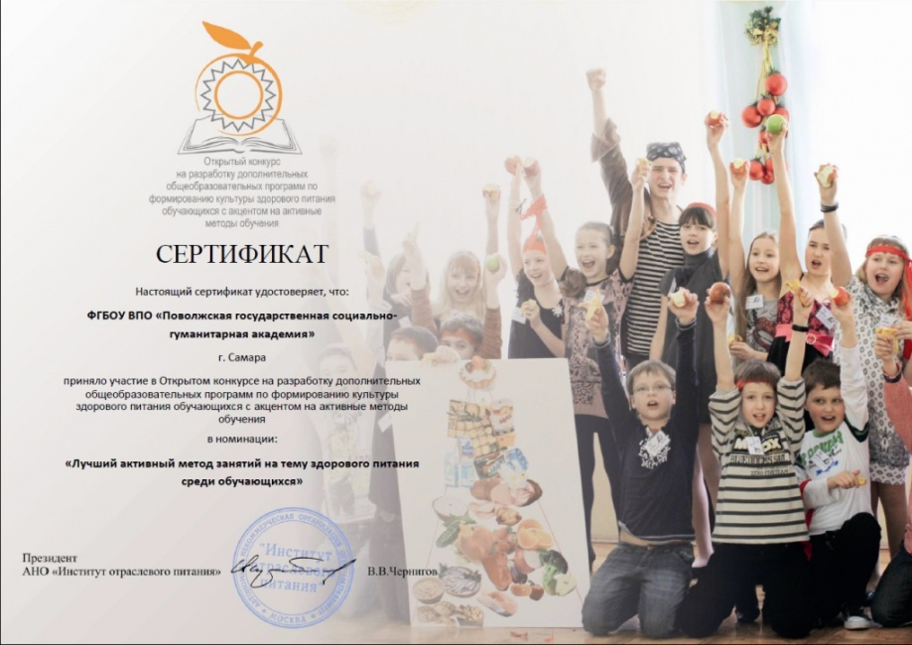

Slide 34
Ожидаемые результаты
Ожидаемые результаты – это диссеминация передового педагогического опыта по реализации принципа поликультурности обучения на уроках химии на практике и в теоретическом аспекте на территории всей РФ за счет публикации учебно-методического пособия по данному курсу и разработка ряда методических рекомендаций для учителей химии, разработка программы - научно-практического семинара для учителей химии и мастер-класса для учителей химии.

Slide 35
В процессе апробации достигнуты промежуточные результаты внедрения данного проекта.
В первую очередь необходимо обратить внимание на результаты, которые получают студенты при изучении данного курса, а именно процесс изучения дисциплины направлен на формирование следующих компетенций:
готовностью реализовывать образовательные программы по учебным предметам в соответствии с требованиями образовательных стандартов (ПК– 1);
способностью решать задачи воспитания и духовно-нравственного развития, обучающихся в учебной и внеучебной деятельности (ПК – 3);
способностью использовать возможности образовательной среды для достижения личностных, метапредметных и предметных результатов обучения и обеспечения качества учебно-воспитательного процесса средствами преподаваемых учебных предметов (ПК – 4);
готовностью к взаимодействию с участниками образовательного процесса (ПК-6);
способностью проектировать индивидуальные образовательные маршруты обучающихся (ПК-9);
способностью выявлять и формировать культурные потребности различных социальных групп (ПК-13);
способностью разрабатывать и реализовывать культурно-просветительские программы (ПК-14).

Slide 36
Долгосрочный эффект
Повышение уровня профессионализма учителей химии и реализация принципа поликультурного обучения на уроках химии в общеобразовательных учреждениях, научная и методическая поддержка при осмыслении и организации воспитания и обучения в многонациональной социальной среде, помощь в преодолении барьеров на пути поликультурного образования: недостаточности программно-методического обеспечения на всех ступенях и уровнях образования, слабой проработки педагогических технологий, незнания мирового опыта соответствующей учебной и воспитательной работы, отсутствия внимания к реализации поликультурности при педагогической поддержке иммигрантов в пределах непрерывного (пожизненного) образования и т.д.
А самое главное - развитие у подрастающего поколения понятий о значение культуры как формы человеческого существования, формирование базовых культурных ценностей, принципов толерантности, диалога и сотрудничества.

Slide 37
Сроки выполнения проекта
Проект начат с 2016 года и продолжается по настоящее время. Окончание проекта предполагается к 2018 году.

